Slide 1




Про досягнення та перспективи розвитку галузі охорони здоров'я у м. Кривому Розі
Мурашко К.В. – начальник управління охорони здоров'я виконкому Криворізької міськради
Notes:
З самого початку реформування галузі охорони здоров’я Кривий Ріг активно залучився до цієї роботи.

Slide 2

Особливості міста
Найдовше місто в Україні – його протяжність з півдня на північ понад 120 км, ширина міста сягає до 20-ти км.
Територіально місто розділене на 7 районів.
Чисельність населення міста складає – 643 594 осіб

Slide 3

Розташування Центрів первинної медико-санітарної допомоги
ЦПМСД №1
(46 тис.)
Тернівський
Враховуючи географічні особливості нашого міста, з метою забезпечення однакової відстані для кожного району, в листопаді 2011 року створено 7 ЦПМСД, до складу яких входило 23 амбулаторії загальної практики-сімейної медицини
ЦПМСД №2
(86 тис.)
Жовтневий
ЦПМСД №3
(87 тис.)
ЦПМСД №4
(154 тис.)
Саксаганський
Центрально-
міський
Довгинцевський
ЦПМСД №6
(108 тис.)
Дзержинський
ЦПМСД №5
(138 тис.)
Інгулецький
ЦПМСД №7
(39 тис.)

Slide 4
Згідно наказу МОЗ України №793 від 10.09.2013 «Про затвердження Нормативів забезпеченості мережею амбулаторій - підрозділів центрів первинної (медико-санітарної) допо-моги» мережа амбулаторій загаль-ної практики-сімейної медицини по місту має складати 65 одиниць.
До кінця 2016 року в місті функціонуватиме 38 амбулато-рій.
Кількість амбулаторій в ЦПМСД по місту:
01.01.2012 рік – 24 од.
01.01.2014 рік – 30 од.
01.01.2015 рік – 31 од.
01.01.2016 рік – 35 од.
01.09.2016 рік – 36 од.

Slide 5
Угода між Україною та Міжнародним банком реконструкції та розвитку
З 2015 року розпочато роботу з відкриття 34 амбулаторій загальної практики - сімейної медицини:
- в 2015 році вже відкрито 4 амбулаторії;
2016 - 2018 роки заплановано створити ще 30 амбулаторій:
10 – за підтримки Світового банку,
20 – за рахунок міського бюджету.
Визначено 10 об’єктів реконструкції приміщень під відкриття амбулаторій центрів первинної медико-санітарної допомоги в рамках угоди

Slide 6
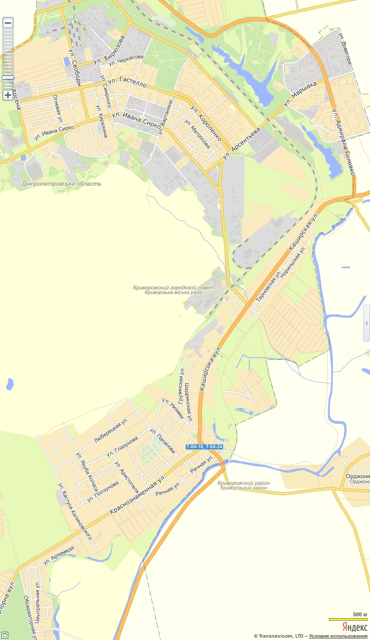
Комунальна установа «Центр первинної медико-санітарної допомоги №1» Населення – 44 531 осіб
3
2
4
5
1
6
Підрозділи сьогодні | Населення сьогодні
Амб. №1 | 29721
Амб.№2 | 14810
Підрозділи у майбутньому | Населення в майбутньому
Амб. №1 | 8 тис.
Амб. №2 | 7 тис.
М/п амб.№2 | 2,5 тис.
Амб. №3 | 6 тис.
Амб. №4 | 6 тис.
Амб. №5 | 5 тис.
Амб. №6 | 9 тис.

Slide 7
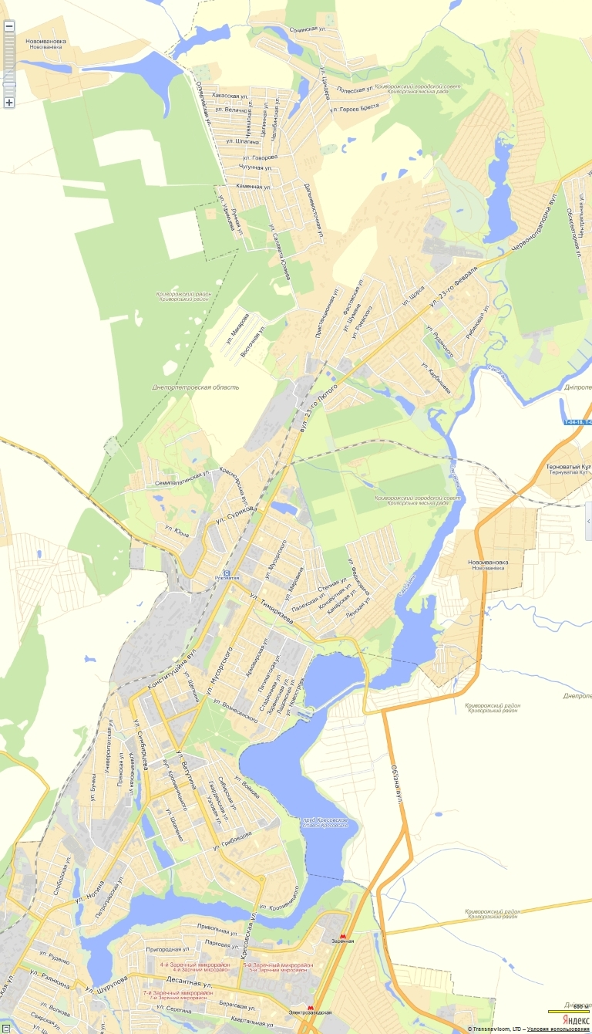
Комунальна установа «Центр первинної медико-санітарної допомоги №2» Населення – 83 630 осіб
7
8
2
Підрозділи сьогодні | Населення у майбутньому
Амб. №1 | 46739
Амб. №2 | 25560
Амб. №3 | 11331
3
Підрозділи у майбутньому | Населення у майбутньому
Амб. №1 | 11 тис.
Амб. №2 | 10тис.
Амб. №3 | 11 тис.
Амб. №4 | 11 тис.
Амб. №5 | 11 тис.
Амб. №6 | 7 тис.
Амб. №7 | 6 тис.
Амб. №8 | 10тис.
Амб. №9 | 5 тис
1
5
6
9
4

Slide 8
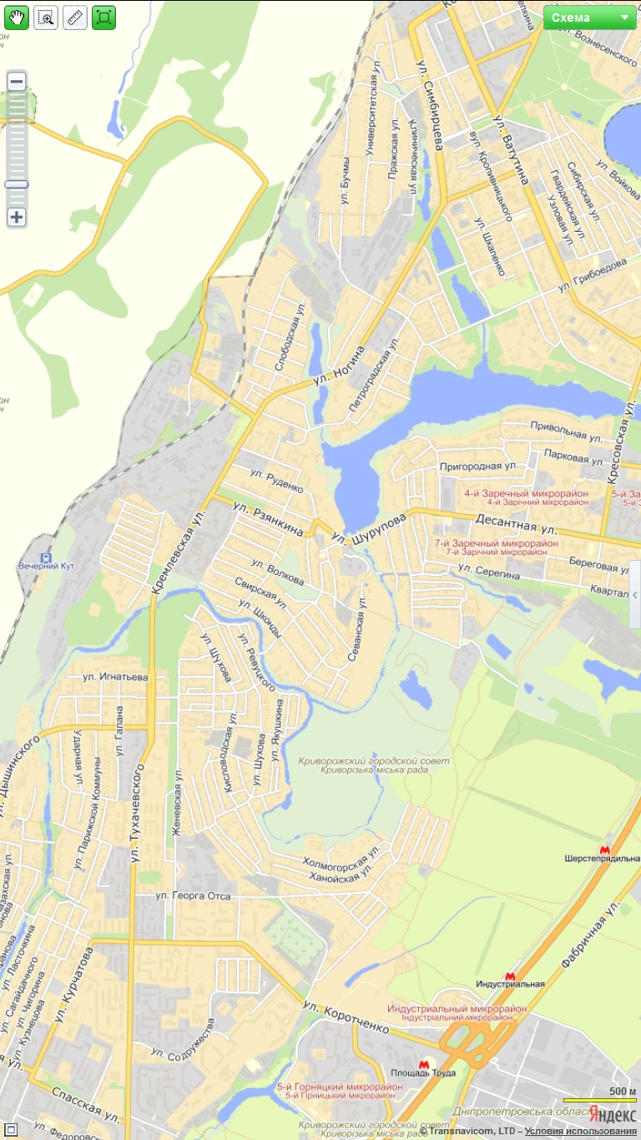
Комунальна установа «Центр первинної медико-санітарної допомоги №3» Населення – 84 984 осіб
7
2
Підрозділи сьогодні | Населення сьогодні
Амб. №1 | 36429
Амб. №2 | 44703
Амб. №3 | 3852
8
9
6
Підрозділи у майбутньому | Населення у майбутньому
Амб. №1 | 13 тис.
Амб. №2 | 10 тис.
Амб. №3 | 3,8 тис.
Амб. №4 | 12 тис.
Амб. №5 | 11 тис.
Амб. №6 | 12 тис.
Амб. №7 | 9 тис.
Амб. №8 | 8 тис
Амб. №9 | 6 тис
1
1
4
5
3

Slide 9
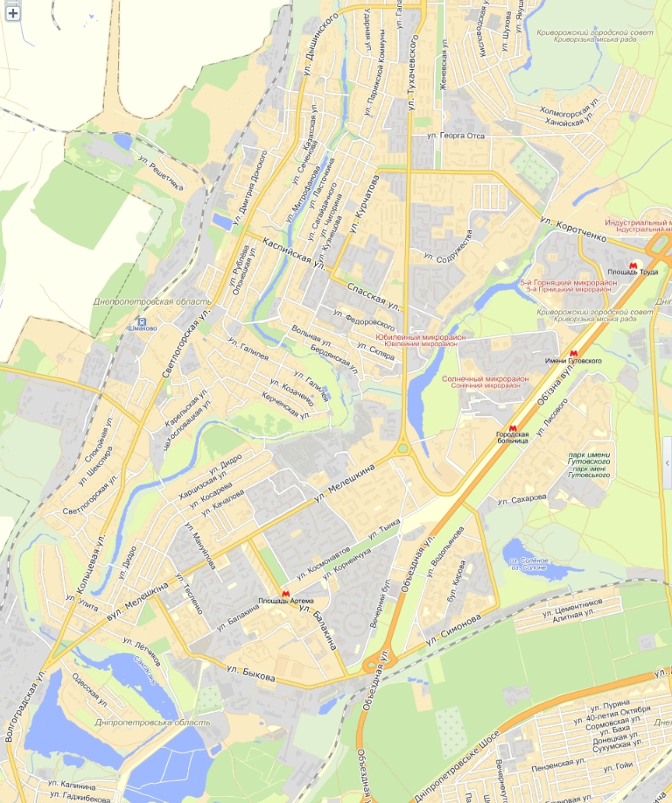
Комунальна установа «Центр первинної медико-санітарної допомоги №4» Населення – 149 887 осіб
3
10
Підрозділи сьогодні | Населення сьогодні
Амб. №1 | 36686
Амб. №2 | 12170
Амб. №3 | 41916
Амб. №4 | 6385
Амб. №5 | 4536
Амб. №6 | 10449
Амб. №7 | 6206
Амб. №8 | 5704
Амб. № 9 | 11920
Амб. № 10 | 4755
Амб. №11 | 4551
Амб. № 12 | 4609
13
2
14
12
2
11
7
5
4
1
6
8

Slide 10
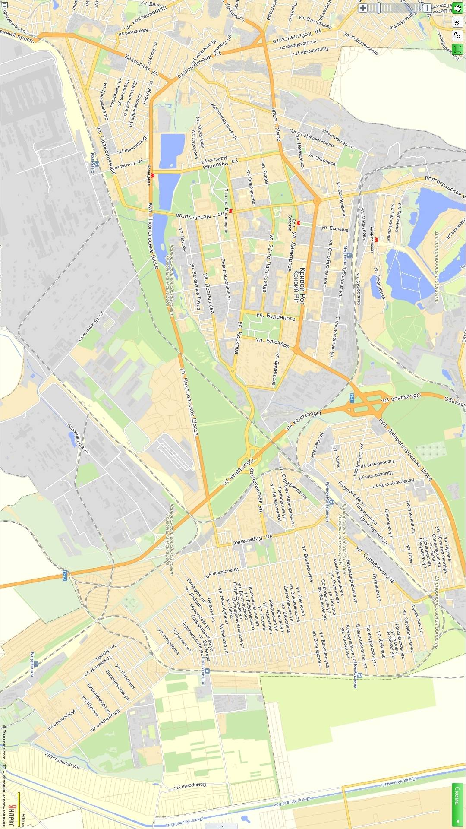
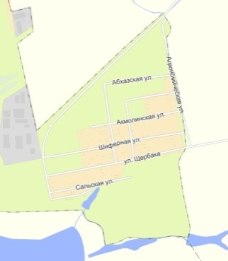
Комунальна установа «Центр первинної медико-санітарної допомоги №5» Населення – 134 566 осіб
2
10
3
1
11
4
12
Підрозділи сьогодні | Населення сьогодні
Амб. №1 | 39554
Амб. №2 | 13424
Амб.№3 | 26856
Амб. №4 | 20296
Амб. №5 | 17441
Амб. №6 | 16995
Амб. №7 | 8696
5
6
7
5
с. Ілліча
9
8

Slide 11
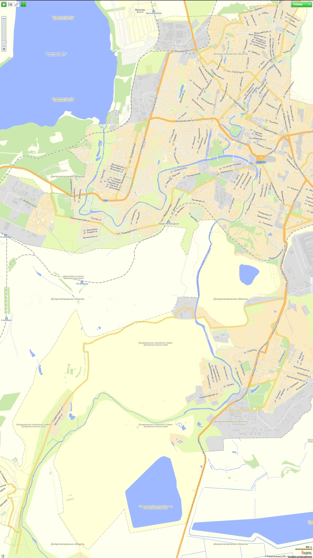
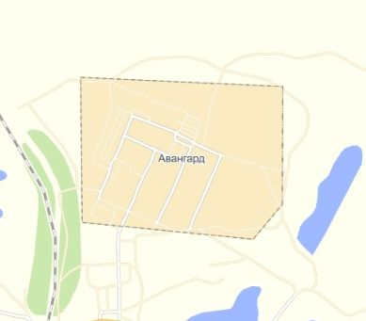
Комунальна установа «Центр первинної медико-санітарної допомоги №6» Населення – 105 461 осіб
12
1
6
4
11
2
3
Підрозділи сьогодні | Населення сьогодні
Амб. №1 | 14821
Амб. №2 | 6572
Амб. №3 | 10806
Амб. №4 | 28578
Амб. №5 | 11040
Амб. №6 | 20013
Амб. №7 | 1549
Амб. №8 | 2082
Амб. №9 | 10001
9
5
с. Рудничне
10
8
с. Степове
с. Рахманове
с. Авангард
7

Slide 12
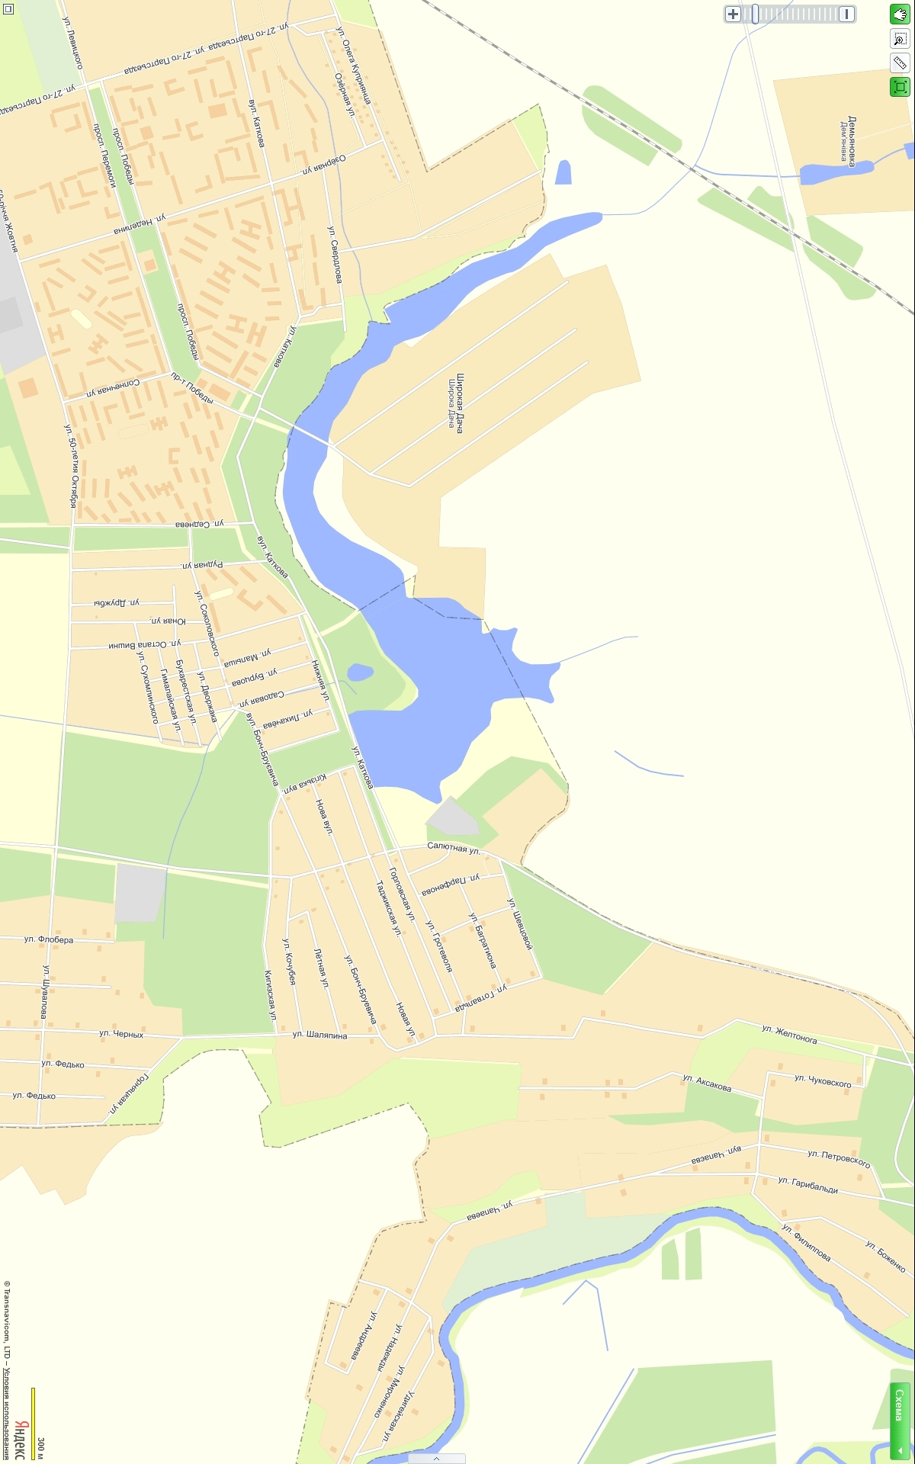
Комунальна установа «Центр первинної медико-санітарної допомоги №7» Населення – 38 039 осіб
1
Підрозділи сьогодні | Населення сьогодні
Амб. №1 | 38485
3
Підрозділи у майбутньому | Населення у майбутньому
Амб. №1 | 18 тис.
Амб. №2 | 18 тис.
Амб. №3 | До 2 тис.
2

Slide 13
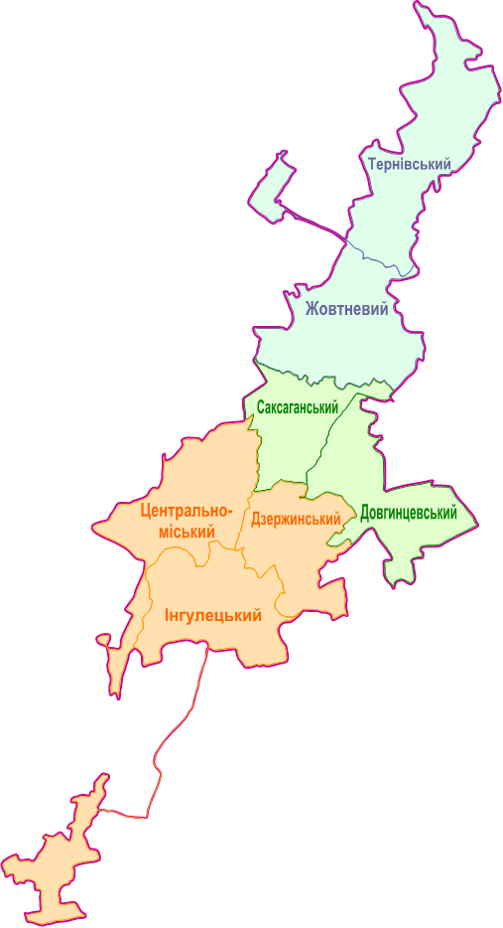
План-схема госпітальних баз м. Кривий Ріг

Slide 14
Зміни в галузі
змінилась система фінансування закладів охорони здоров’я з державного бюджету
на фінансування з міського бюджету в 2015 році були передані 27 закладів, що надають вторинну медичну допомогу та 1 відомчий заклад – відділкова лікарня Придніпровської залізниці без зміни форми власності
Дефіцит субвенції, яка була надана міському бюджету з державного, склав 181 млн. грн. Аналогічна ситуація склалась і в 2016 році.

Slide 15
Рішення
виконавчої влади
проведення основних виплат та виплату індексації працівникам закладів охорони здоров’я на суму 36,9 млн. грн.;
проведення виплат надбавок за обсяг та якість роботи медичних працівників загальної практики-сімейної медицини у сумі 5,1 млн. грн.
Дозволило зберегти штат працівників лікарень –
більше 9 тис. осіб

Slide 16
При виконанні постанови Кабінету Міністрів України №1024 від 25.11.2015 року «Про доведення ліжкового фонду медичних закладів до нормативу 60 ліжок на 10 тисяч населення», в лікувальних закладах міста необхідно скоротити 1392 ліжка або 5 лікарень середньої потужності та понад 2 тисячі штатних посад.
Ліжковий фонд -5 286 ліжок. Показник забезпеченості ліжками - 81,4 на 10 тис. населення (79,8 у 2014 році)

Slide 17
Напрям: «Реформування галузі»
на капітальний ремонт медичного обладнання;
на придбання обладнання в центри первинної медико-санітарної допомоги для дооснащення амбулаторій загальної практики-сімейної медицини;
на придбання обладнання в лікувально-профілактичні заклади, що надають вторинну медичну допомогу;
на виготовлення проектно-кошторисної документації, проходження експертизи та проведення капітальних ремонтів медичних закладів міста.
Міська міжгалузева комплексна програма «Здоров’я нації»

Slide 18
Напрям: «Боротьба з соціально-небезпечними хворобами (ВІЛ/СНІД та туберкульоз)»
на придбання препарату «туберкулін» для проведення туберкулінодіагностики дитячого населення міста;
на забезпечення молочними сумішами дітей, народжених ВІЛ-інфікованими матерями, та дитей з малозабезпечених сімей продуктами харчування;
на забезпечення продуктовими наборами для хворих на туберкульоз, які проходять амбулаторне лікування.
Міська міжгалузева комплексна програма «Здоров’я нації»

Slide 19
Напрям: «Охорона материнства та дитинства»
на забезпечення лікувальним харчуванням осіб хворих на фенілкетонурію;
на виписку рецептів для забезпечення безкоштовними медикаментами дітей з багатодітних сімей.
Міська міжгалузева комплексна програма «Здоров’я нації»

Slide 20
Напрями: «Здоров’я дітей та молоді» та «Збереження здоров’я у старості»
на забезпечення безкоштовними медикаментами пільгової категорії населення міста;
забезпечення та надання медичної допомоги хворим із захворюваннями крові, кровотворної та лімфатичної тканин, рідкісними (орфанними) захворюваннями, з патологією нирок та іншими невиліковними хворобами;
на придбання вакцин проти грипу.
Міська міжгалузева комплексна програма «Здоров’я нації»

Slide 21
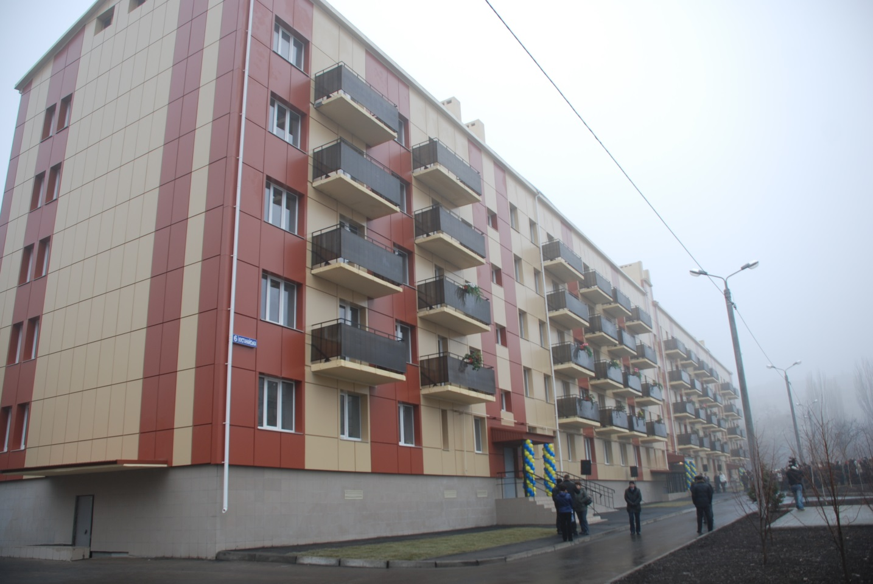
Міська влада вживає багато заходів для залучення до роботи лікарів
Забезпечені житлом 144 родини медичних працівників.
Діє програма місцевих стимулів.
Покращуються умови праці.

Slide 22
Стратегічний план розвитку міста до 2020 року
забезпечення хворих препаратами для антиретровірусної терапії в рамках взаємодії з Глобальним фондом та іншими донорськими організаціями, впровадження базового пакету ВІЛ-послуг в закладах охорони здоров’я;
покращення спеціалізованої ком-плексної профілактики та лікування серцево-судинних і судинно-мозкових захворювань та підвищення якості життя населення міста;
створення системи паліативної допомоги на дому з відкриттям паліативного центру й хоспису;

Slide 23
Стратегічний план розвитку міста до 2020 року
забезпечення продовольчими наборами малозабез-печених сімей і людей, які мають соціально небезпечні захворювання;
створення єдиного медичного центру надання допомоги дітям і жінкам, які планують вагітність, що буде орієнтований на роботу з дітьми, народженими від ВІЛ-інфікованих жінок, хворих на туберкульоз, гепатит та інші соціально небезпечні захворювання;

Slide 24
Стратегічний план розвитку міста до 2020 року
відкриття кабінетів інтегрованої допомоги пацієнтам з гепатитом, туберкульозом, ВІЛ-інфекцією в кожному районі міста;
забезпечення в потрібній кількості безкоштовними тест-системами єдиного медичного центру та кабінетів інтегрованої допомоги для своєчасного виявлення соціально небезпечних захворювань;
забезпечення своєчасним санаторно-курортним лікуванням та літнім оздоровленням дітей, постраждалих від соціально небезпечних захворювань;

Slide 25
Стратегічний план розвитку міста до 2020 року
розвиток служб соціального та медичного патронажу сімей, у яких є інваліди та літні люди, що потребують догляду;
упровадження системи постійного моніторингу ступеня задоволеності якістю одержувачів медичних послуг;
упровадження інформаційних технологій у сферу надання медичних послуг, створення єдиної міської медичної інформаційної системи.

Slide 26


Дякую за увагу!

